Slide 1

Свято Пасхи

Slide 2
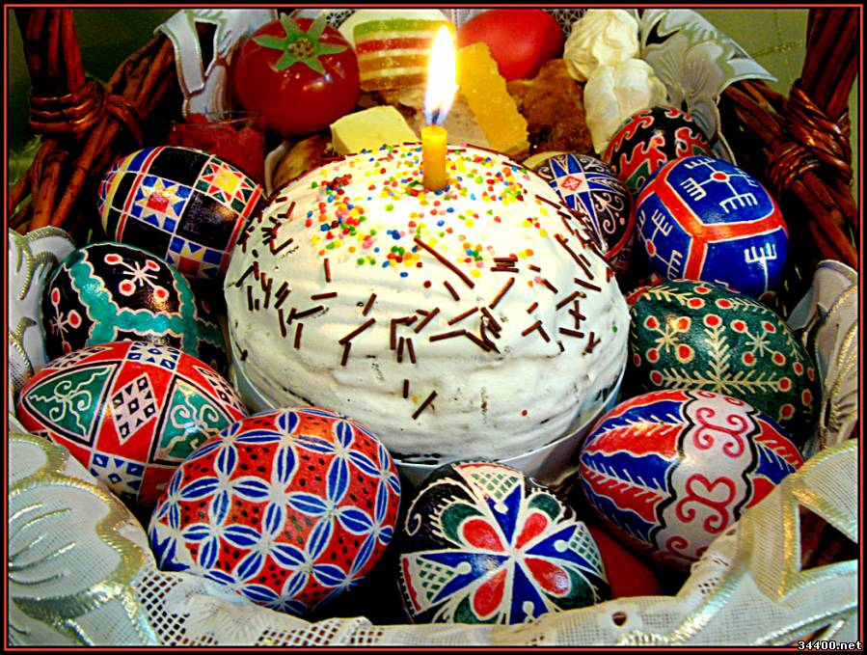

Slide 3
Великодні традиції
З ранку після служби прийнято христосуватися . За православною традицією пасхальний стіл завжди намагалися зробити особливо ошатним і урочистим . У це свято прийнято дарувати один одному подарунки. Існує давня традиція , коли б'ють дзвони слід умитися з джерела для придбання здоров'я .Також для того , щоб весь рік Вас супроводжувала удача , необхідно зустріти недільний світанок на вулиці. Для заспокоєння душ померлих , до того як сісти за святковий стіл , необхідно поставити перед іконою горщик з медом.Перша неділя після Великодня і наступна за ним тиждень- це був час весіль , тому що в цю неділю - перший день після Великого посту , дозволяється здійснювати обряд вінчання.У деяких країнах , існує традиція грати на Великдень у футбол , де замість м'яча використовується маленький дерев'яний бочонок. Ще в свято Великодня можна погойдатися на гойдалки , так як вважається , що з кожним підйомом при катанні піднімається Ваш добробут . Дуже важливе значення надається великодньому вогню. Потрібно запалити в церкві свічку і принести її в будинок , недогарок сховати під дахом і зберігати весь рік. Після цього будинок будуть обходити стороною всі грози .У ніч на Великдень вважається доброю прикметою , скупатися в джерелі , набрати води і принести її в дім . Все це необхідно проробити , не зронивши ні слова , для щастя і благополуччя. У день Великодня прийнято надягати новий одяг , що символізує кінець поганої погоди і настання весни .

Slide 4
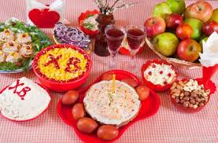

Slide 5
Великодні символи
Найпоширенішими і невід'ємними символами Великодня звичайно ж є фарбовані яйця , паска , вони завжди займають найпочесніше місце на великодньому столі.Здавна прийнято, що першою їжею після сорокаденного посту має стати освячене в церкві фарбоване яйце , Традиція фарбувати яйця з'явилася дуже давно : варені яйця фарбують в найрізноманітніші кольори та їх поєднання , деякі майстри розписують їх вручну , зображуючи на них лики святих , церкви та інші атрибути цього чудового свята . Звідси і з'явилася назва « крашанка » або « писанка» . Ними прийнято обмінюватися при зустрічі з усіма знайомими.На Великдень завжди печеться солодка сирна паска , її також прийнято освячуватив церкві. Печеться паска в четвер перед святом , а в ніч з суботи на неділю освячується.Паска символізує те , як Христос куштував з учнями хліб , щоб вони увірували в його воскресіння . Випікається паска з дріжджового тіста у великих циліндричних формах. Паска може зберігатися до 40 днів. У давнину, шматочок від освяченого паски вважався лікувальним , зараз же багато хто про це даже не знають

Slide 6
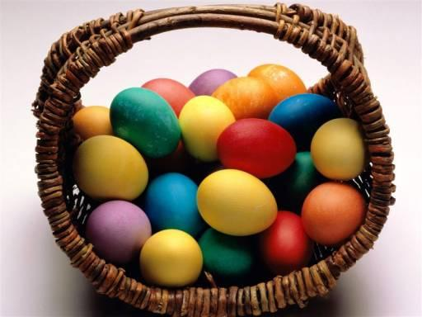

Slide 7
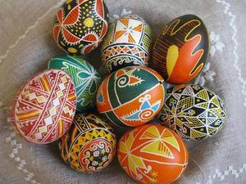

Slide 8
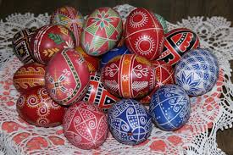

Slide 9
Пасхальна атрибутика
Найголовнішим атрибутом Великодня є , звичайно ж ікона , яка зображує лик Ісуса Христа. Адже саме його воскресіння святкується в це чудове свято . Ікона символізує вічне життя .Невід'ємним атрибутом свята Пасхи став великодній кролик. Він символізує родючість і процвітання . У багатьох християнських країнах , кролика в цей день можна зустріти практично скрізь. На вулицях міста веселяться люди одягнені в костюми кроликів , зображення кролика на святкової скатертини , фіранках або навіть тарілках , і величезна безліч кондитерських виробів у вигляді пасхального кролика.Ще одним атрибутом Великодня є ягня , який символізує Агнця Божого , тобто Христа. Статуетками , які зображують ягняти , прийнято прикрашати святковий стіл , а в деяких країнах ягня є головним святковим блюдом.Пасхальна свічка - також важливий атрибут свята. Відстоюючи службу в церкві , прийнято тримати в руках запалену свічку. Палаючої , її потрібно донести до будинку і запалити цим вогнем домашнє вогнище , що б у вашому будинку все було благополучно . Таким чином , як би відбувається процедура освячення будинку .Ще один популярний атрибут Великодня - це пасхальний вінок або букет. Великодній вінок є символом вічного життя .Так як Великдень , крім усього іншого , ще й свято весни , пасхальним букетом може вважатися будь-який букет з живих квітів.

Slide 10
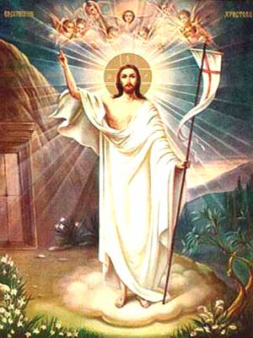

Slide 11
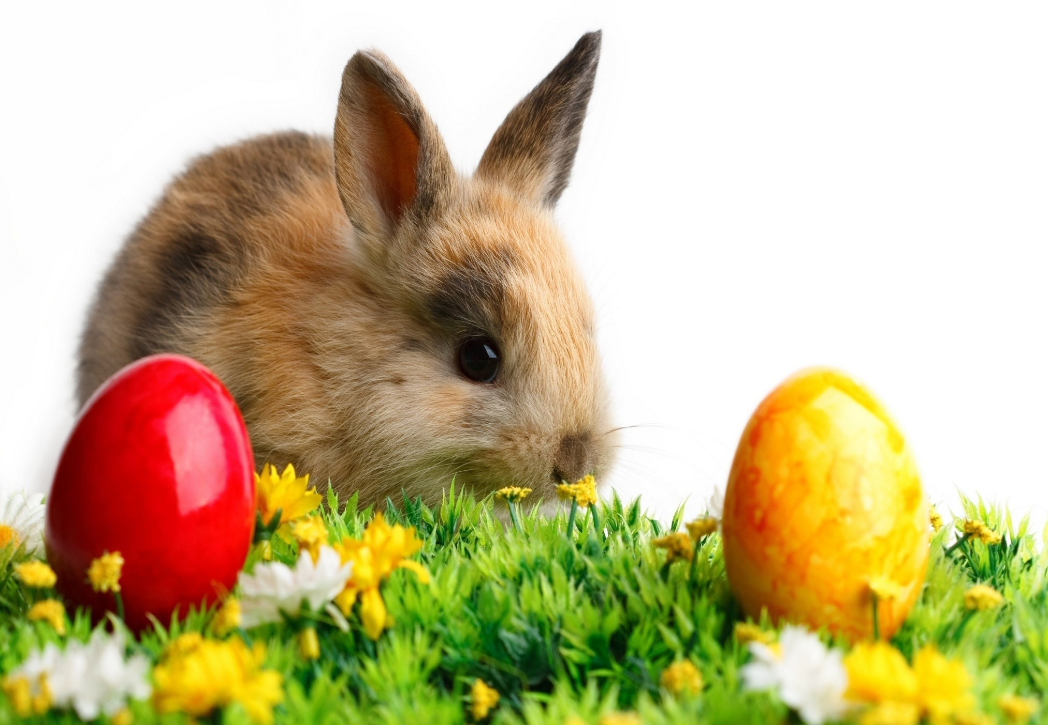

Slide 12
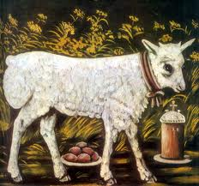

Slide 13
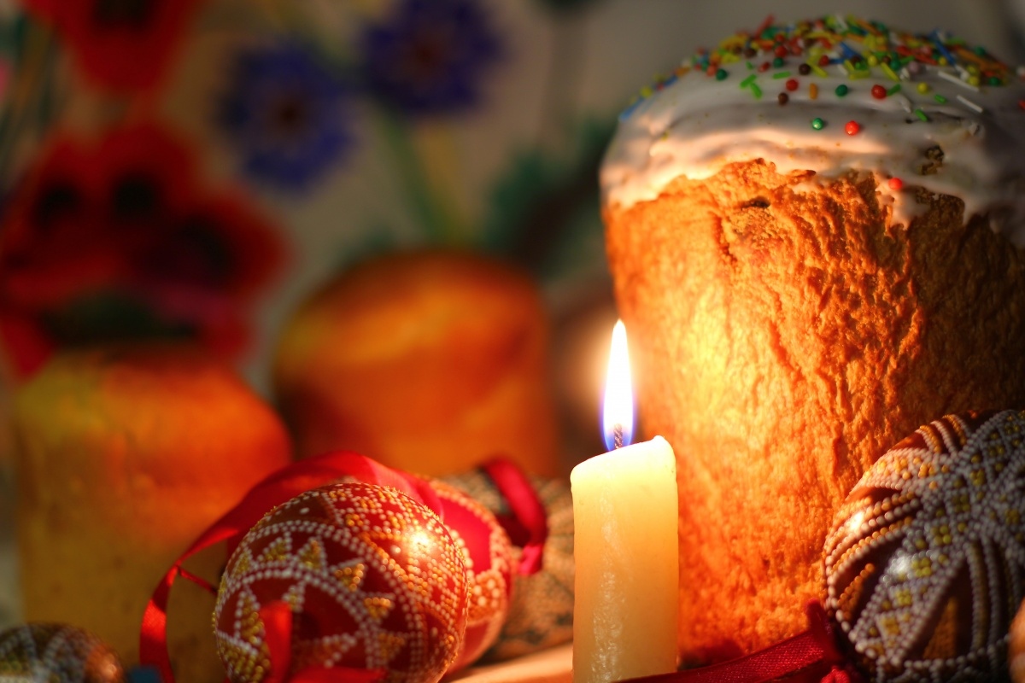

Slide 14
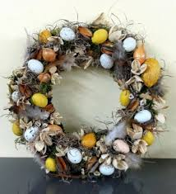

Slide 15
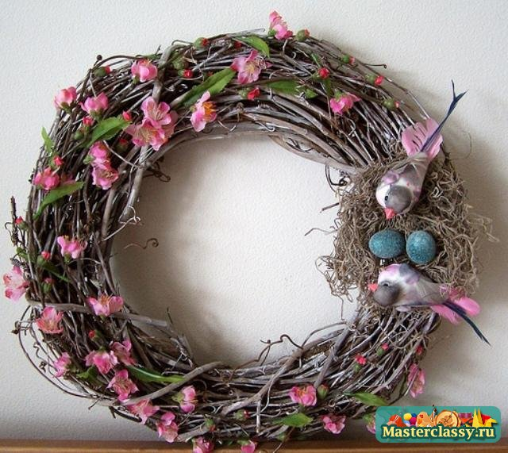

Slide 16
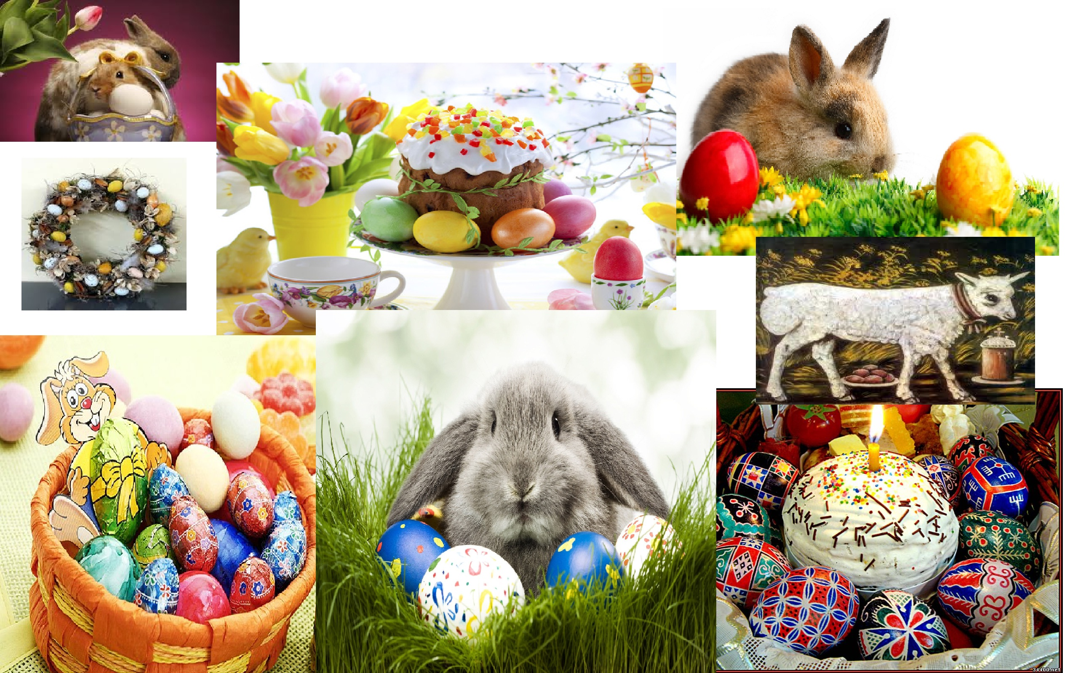
Кінець

